Slide 1
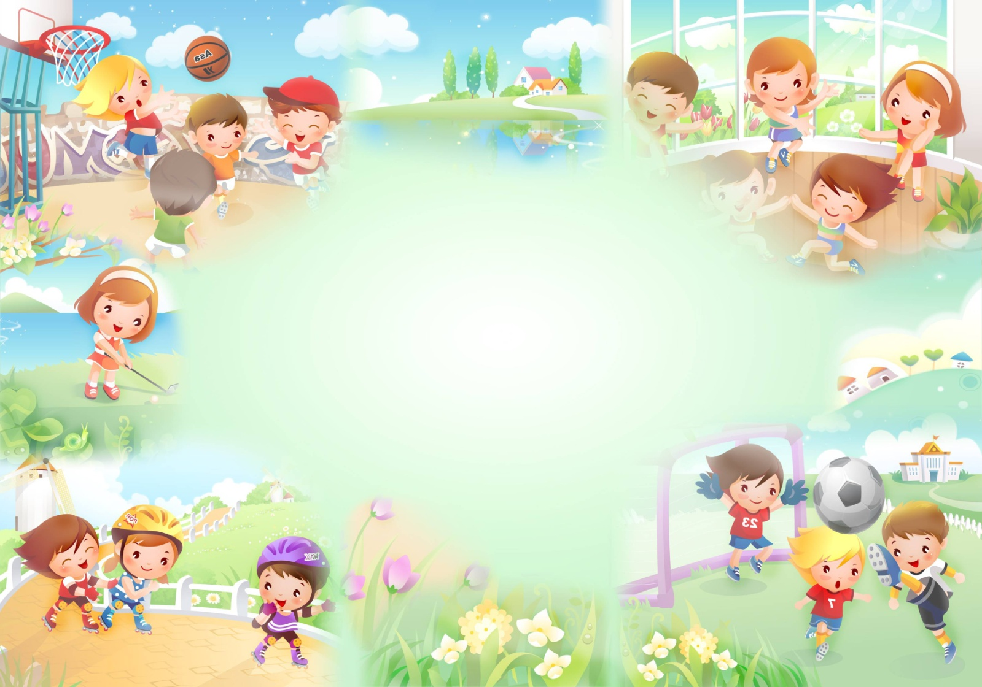
Муниципальное автономное дошкольное образовательное учреждение «Детский сад № 49», корпус 3
Спортивно – оздоровительное развлечение
«БЕГУНЫ»
для детей среднего и старшего дошкольного возраста
Посвящённое Всероссийскому Дню бега «Кросс наций»
Березники, сентябрь, 2021 г.

Slide 2
Цель: Привлечение детей к здоровому образу жизни через спортивные развлечения
Задачи:
Оздоровительные: способствовать укреплению опорно-двигательного аппарата и формированию правильной осанки.
Образовательные: формировать представление детей об оздоровительном воздействии бега на организм.
Развивающие: развивать быстроту, силу, ловкость; умение правильно бегать.
Воспитательные: воспитывать в детях потребность в ежедневных физических упражнениях, интерес к бегу.
Ответственные: Ситникова О.О., Григорьян Н.В. – воспитатели групп
Участники: дети старшей и средней групп

Slide 3
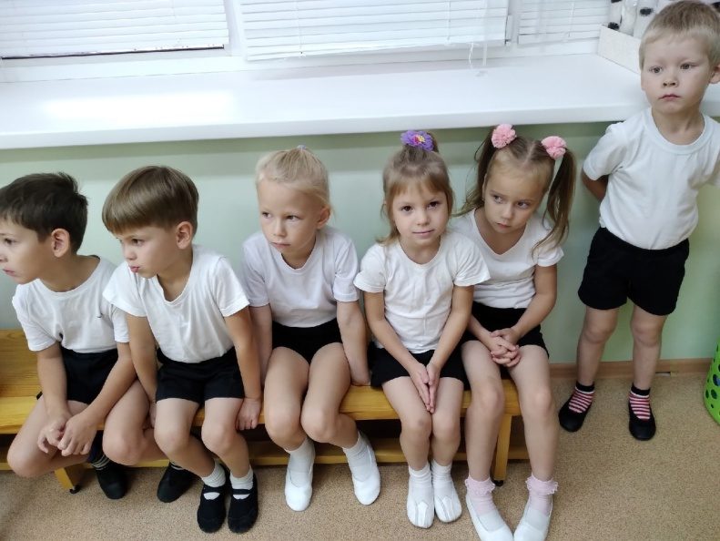
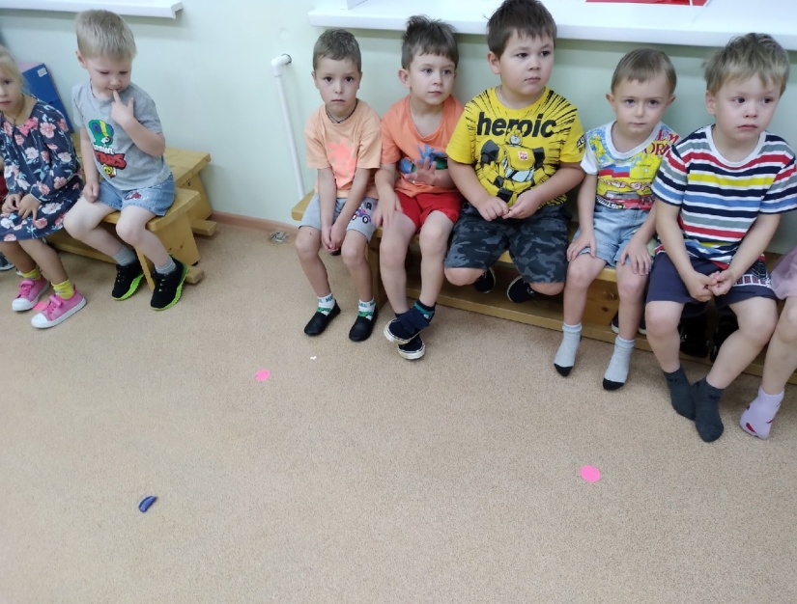
«Хочешь быть сильным —бегай,
Хочешь быть красивым —бегай,
Хочешь быть умным —бегай!
Хочешь быть здоровым – бегай!

Slide 4
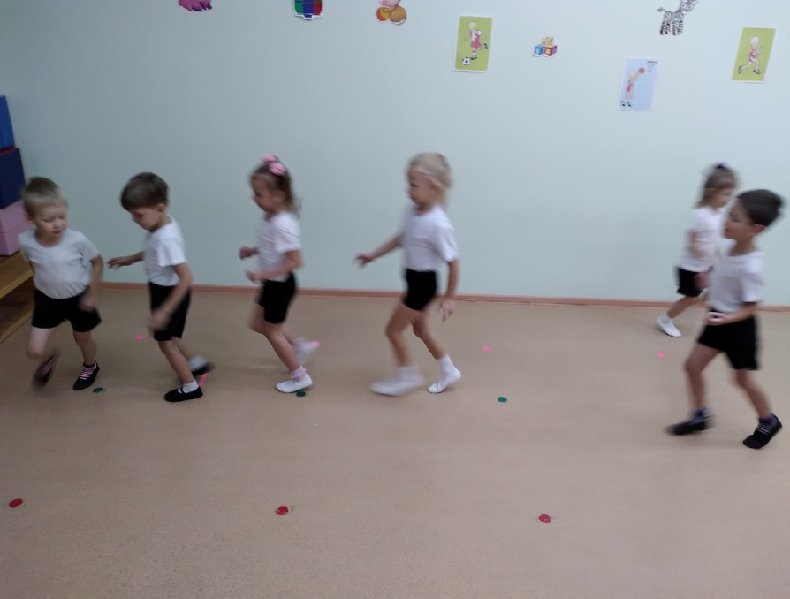
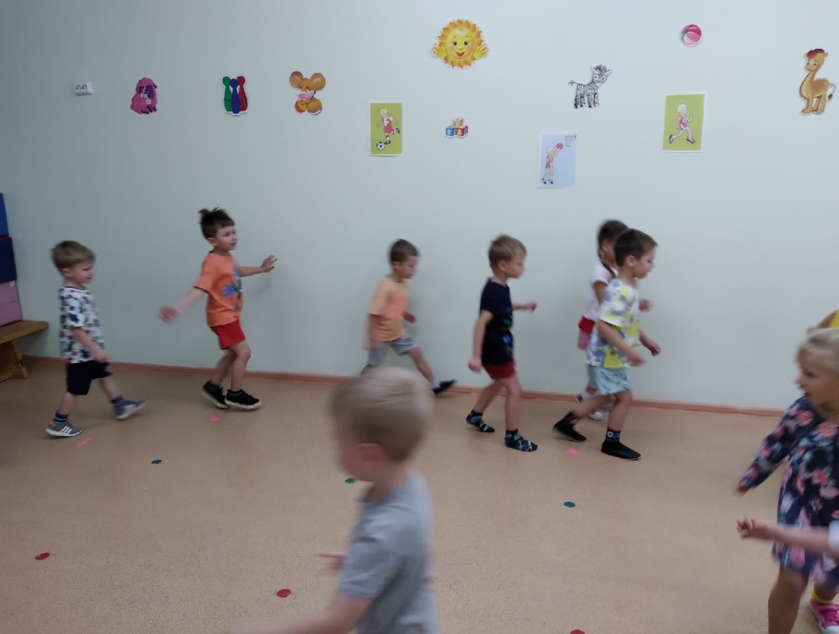
РАЗМИНКА

Slide 5
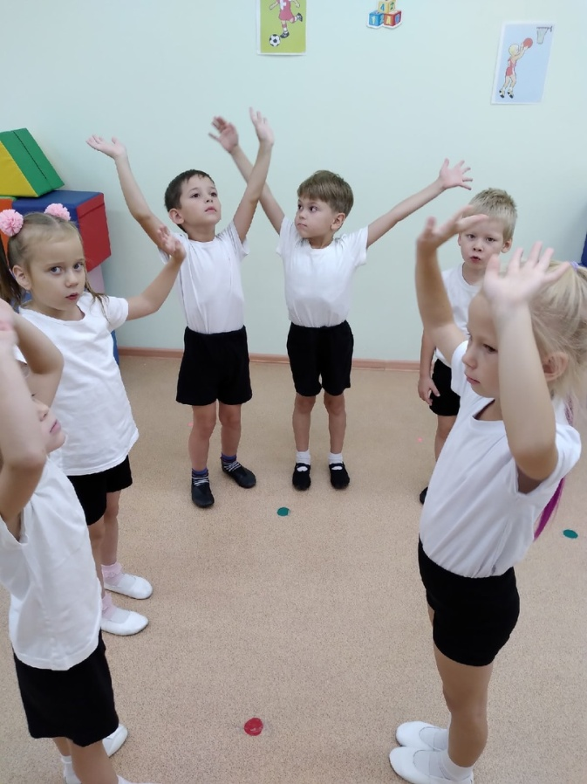
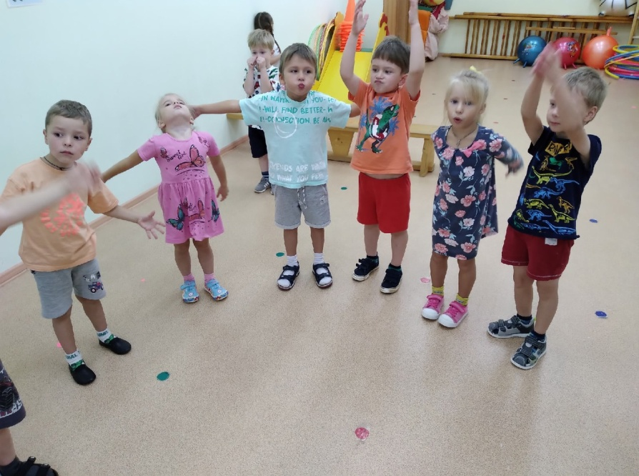
Дыхательное упражнение «Осеннее дыхание»

Slide 6
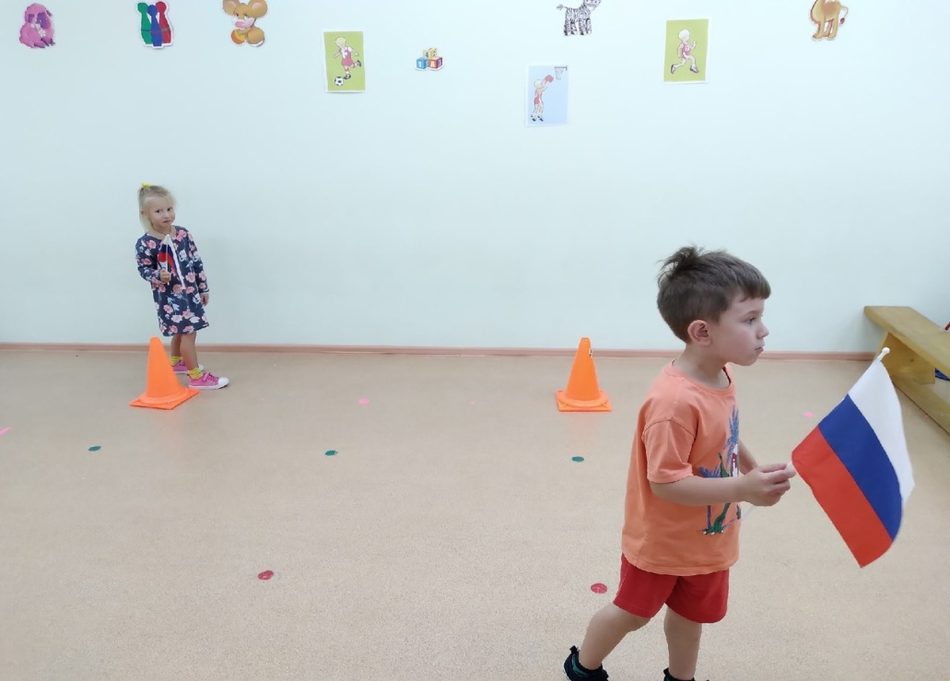
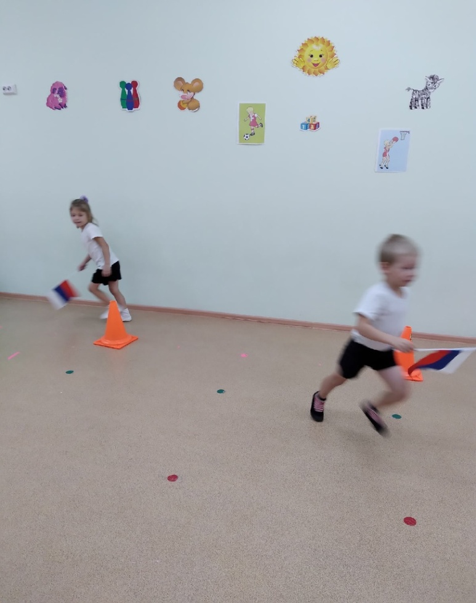
Эстафета «Передай флаг»

Slide 7
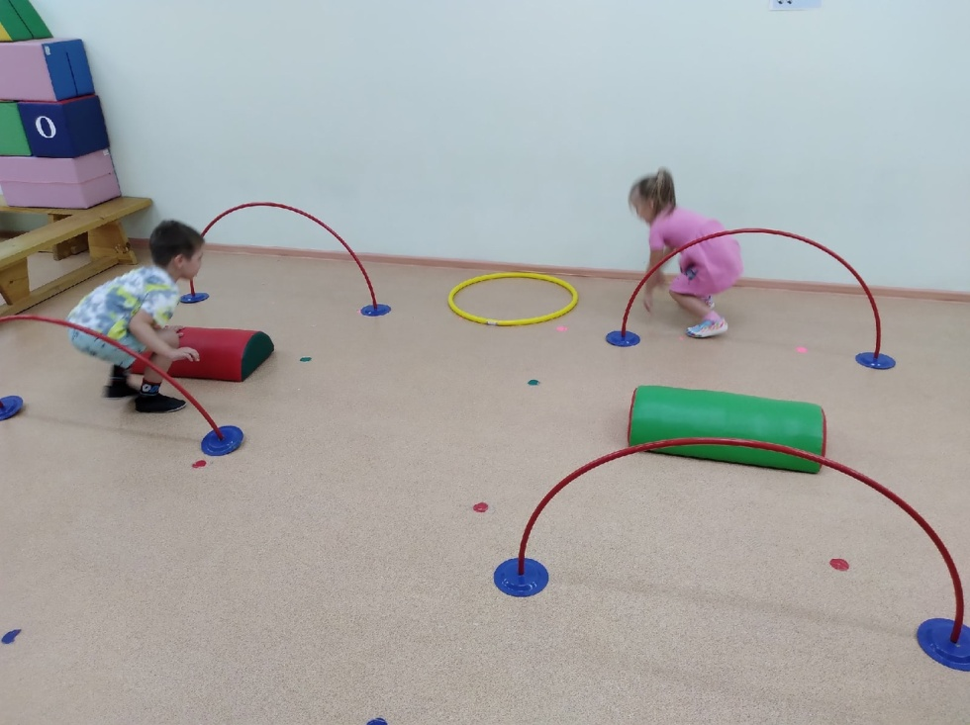
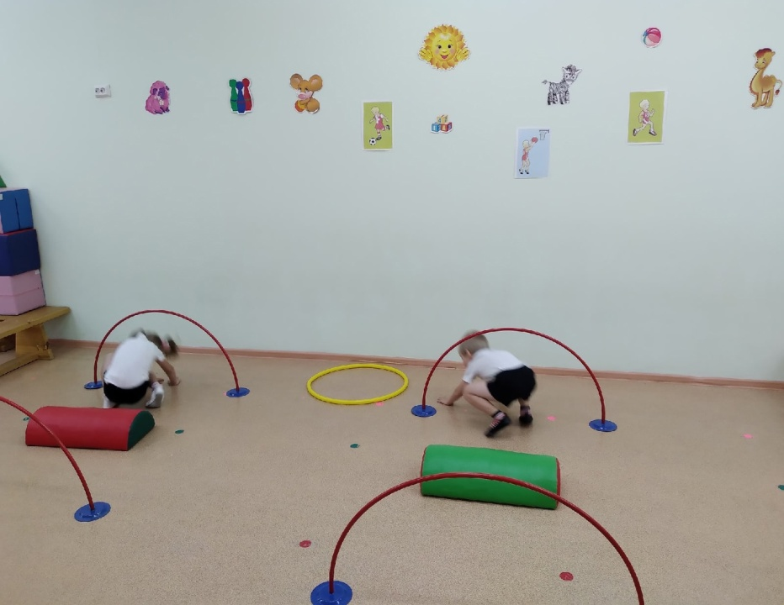
Эстафета «Бег с препятствиями»

Slide 8
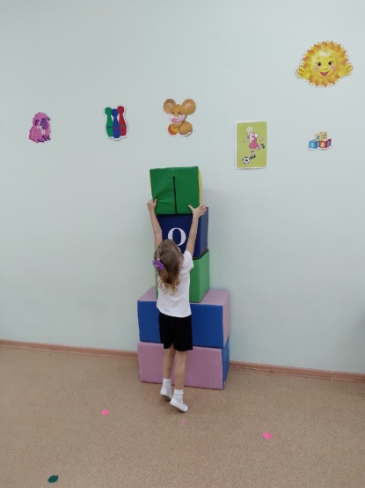
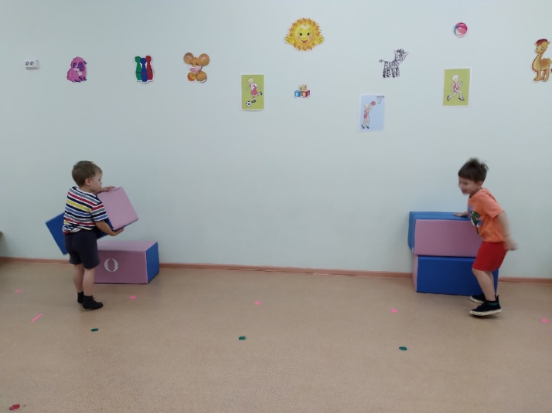
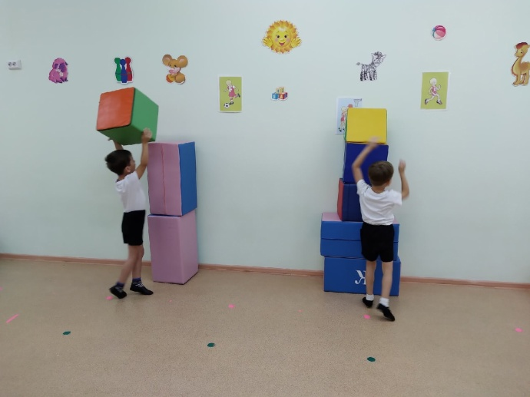
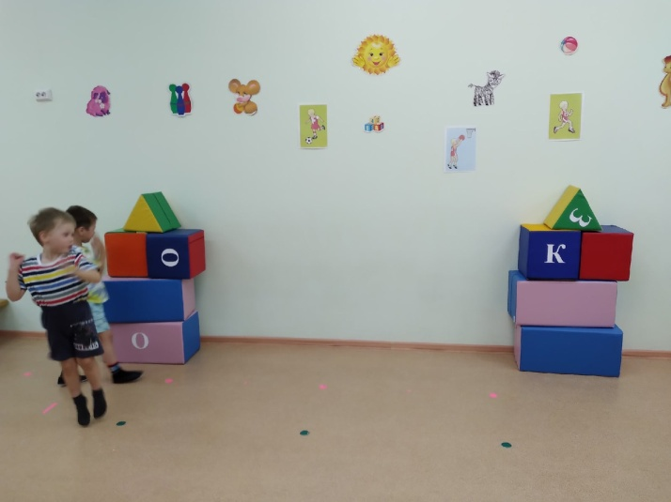
Эстафета «Бег с заданием»
ПИРАМИДА

Slide 9
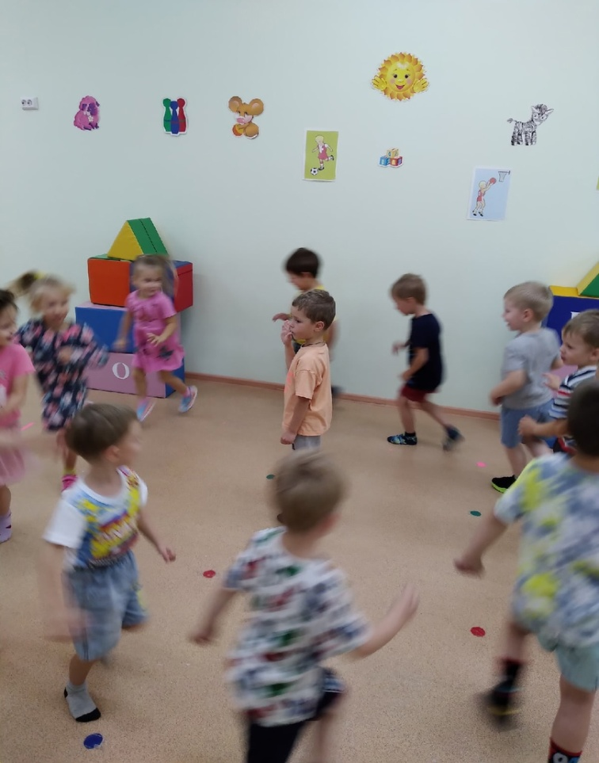
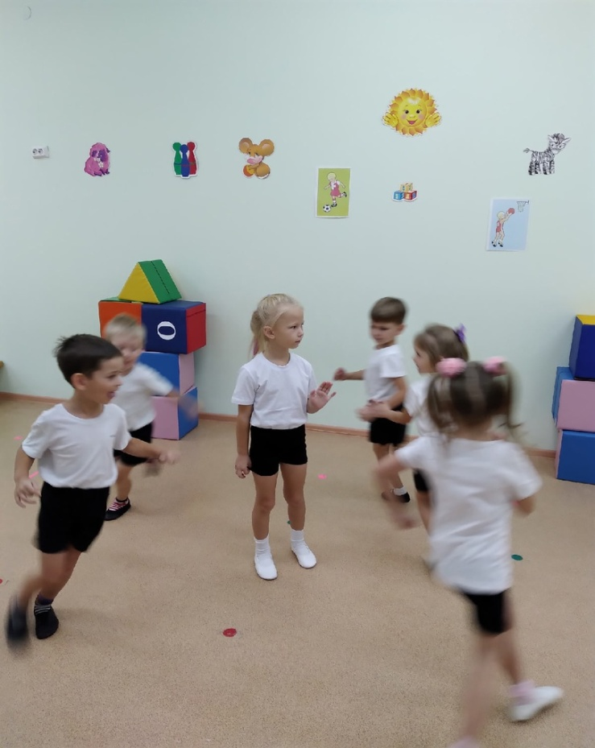
Подвижная игра с бегом «Ловишка»

Slide 10
Спорт ребятам,
очень нужен.
Мы со спортом
крепко дружим,
Спорт – здоровье,
спорт – помощник,
спорт – игра...
Физкульт – ура!

